Slide 1



怀柔雁栖湖+红螺寺二日行程
2018年7月25日制作

Slide 2


日程安排
2018年07月27日-28日
7月 | 周日 | 周一 | 周二 | 周三 | 周四 | 周五 | 周六
第一周 | 1 | 2 | 3 | 4 | 5 | 6 | 7
第二周 | 8 | 9 | 10 | 11 | 12 | 13 | 14
第三周 | 15 | 16 | 17 | 18 | 19 | 20 | 21
第四周 | 22 | 23 | 24 | 25 | 26 | 27 | 28
第五周 | 29 | 30
温馨提示：
车程信息：
去程：7月27日 联想-雁栖湖
距离70KM，车程约1.5小时
回程：7月28日 丽泽山庄-联想
距离71KM，车程约1.5小时
 | DAY 1 | DAY 2
地点 | 怀柔 | 怀柔
温度 | 23° - 31° | 22° - 31°
天气 | 多云转雷阵雨 | 晴
- F领队 为您定制

Slide 3




Day 1
Day 1
北京-怀柔
7月27日 周五 | 13:00-14:30 | 指定地点集合，乘车赴雁栖湖（距离70KM，车程约1.5小时）
 | 14:30-17:30 | 游览：【雁栖湖】 位于北京郊区怀柔城北8公里处的燕山脚下，是以湖面为中心的水陆区域，风光旖旎，湖水清澈。每年春秋两季常有成群的大雁来湖中栖息，故而得名。
 | 17:30-18:30 | 乘车赴栖湖饭店（距离2KM，车程约5分钟） 晚餐：栖湖饭店
 | 18:30- | 乘车赴丽泽山庄酒店（距离10KM，车程约20分钟） 办理入住，适时返回房间休息。

Slide 4


雁栖湖娱乐项目：

Slide 5
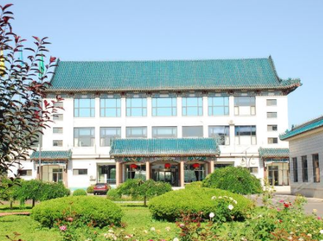
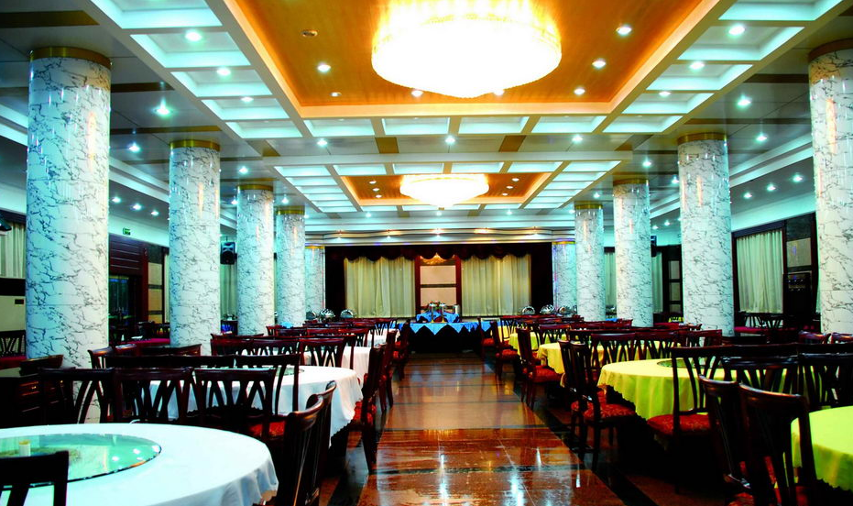
D1晚餐:栖湖饭店

Slide 6
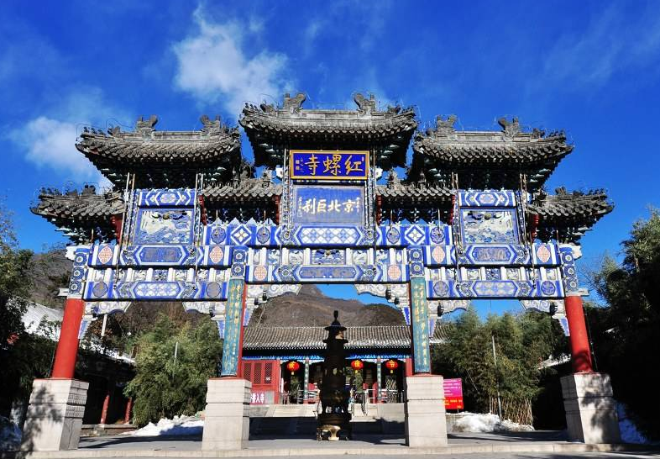
Day 3
Day 2
红螺寺-联想
7月14日 周六 | 08:00-09:00 | morning call，早餐，带齐行李上车
 | 09:00-12:00 | 赴红螺寺景区（200M，步行约3分钟） 游览【红螺寺】 红螺寺坐北朝南，依山势而建，布局严谨，气势雄伟。它背倚红螺山，南照红螺湖，山环水绕，林木丰茂，古树参天。红螺寺处于红螺山山前的千亩苍翠的古松林之中，形成一幅“碧波藏古刹”的优美的画卷。
 | 12:00-13:30 | 午餐：丽泽山庄
 | 13:30- | 乘车返回联想（距离71KM，车程约1.5小时） 抵达后，结束愉快的行程； 回程时若有顺路，请提前通知导游，提前准备下车；

Slide 7
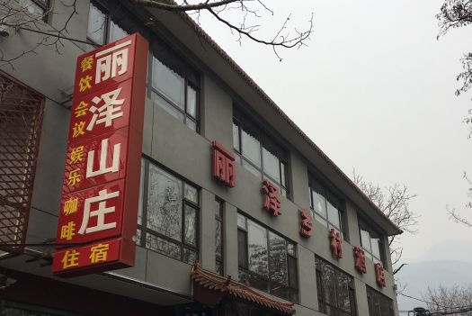
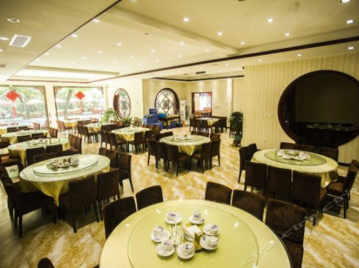
D2午餐:丽泽山庄
凉菜：
自制咸鸭蛋、炸花椒芽
大拌菜、家乡肠
拌玉女菜、拌木力芽
热菜：
小鸡炖蘑菇、香椿摊鸡蛋
农家炒豆腐、清炒时令菜
板栗红烧肉、肉炒野山菌
清炒莴笋、烤虹鳟
主食：
菜团子、疙瘩汤、米饭

Slide 8
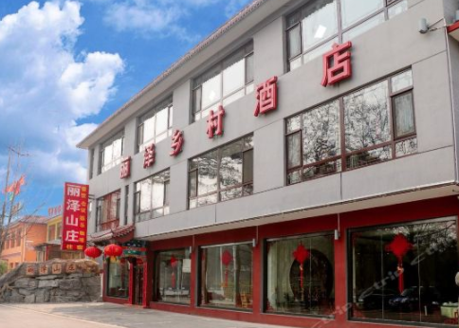
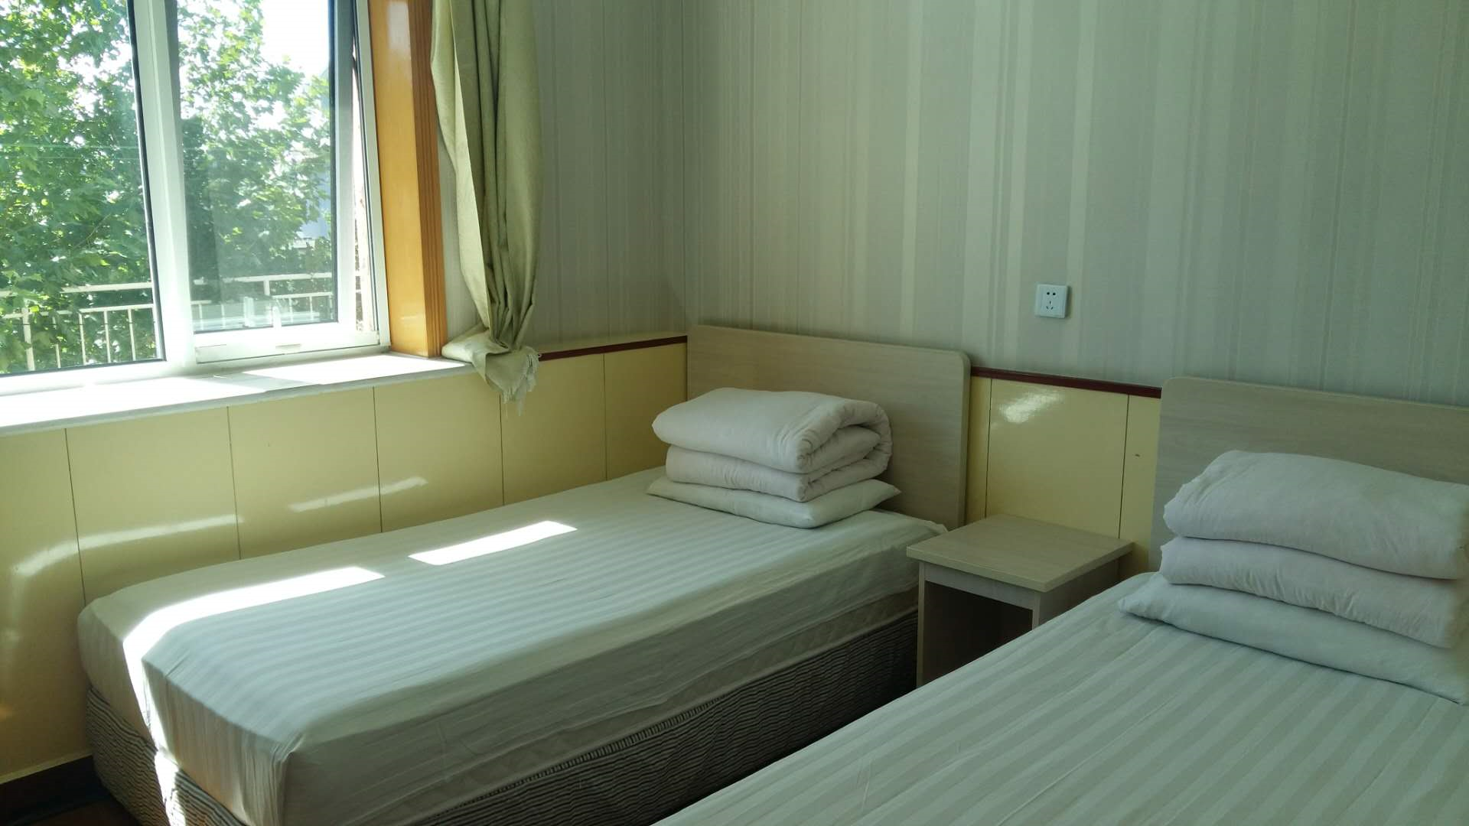
酒店介绍:丽泽山庄
【丽泽山庄】
北京红螺寺丽泽山庄位于怀柔镇芦庄村，环境优雅，设施齐全。这里交通便捷，山清水秀，是人们返璞归真，尽享山野田园生活的理想之所。周边景区有红螺寺、雁栖湖、红螺湖鸟岛、生存岛等人文和自然景观，位置优越。在这里有布局、风格各异，别致典雅的装饰使您感受家的温馨。在晨曦的朝霞中，畅游慕田峪，在古老的长城之巅领略山的雄姿，水的秀美。
地址：北京 怀柔区 红螺寺景区卢庄村3号 ，近红螺寺。

Slide 9
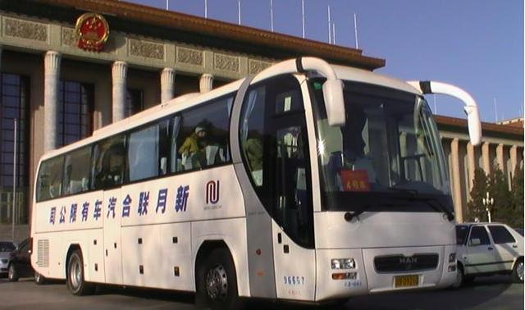
车辆介绍
【49座大巴两辆】
1.车后有行李箱，请将大件行李放在行李箱内。
2.车上备有瓶装水，每人每天两瓶。
3.车程距离较长，如果晕车，请提前半小时服贴晕车贴。

Slide 10

注意事项
1，到怀柔景区车程较长，如有晕车，请提前半小时贴晕车贴；
2，景区日照强，紫外线强，请做好防晒；
3，景区天气多变，风雨常在，请备好雨具；
4，请带好自己用的常备药，并正确用药；
5，请备好舒适的鞋，舒缓徒步劳累；
6，导游随身备好常备药，身体如有不适，请第一时间与导游联系；
7，我社质量监督：范泓 186 1000 0512；

Slide 11

为了让您满意，有一个温馨舒适难忘的旅程，请将您的要求提前告知。
我们将按您的实际需求进行调整；
有关于旅程安排的任何意见及建议，请随时致电为感！
北京广信国际旅行社有限公司 范泓
Cell Phone: 186 1000 0512
fanhong@bjgxly.com
地址：北京 西城区 广安门内大街319号 广信嘉园C座8层B室

